Slide 1
Rollen som cancersamordnare i Region Västmanland
karin.rolfsdotter.dahlberg@regionvastmanland.se

Slide 2
RCC Samverkan (Sverige) Samverkansgruppen RCC Mellansverige (Sjukvårdsregionen) Styrgrupp Region Västmanland (Västmanland) LPO-cancersjukdomar (Cancerråd) Patient-och närstående råd Cancersamordnare

Slide 3
Region Västmanland arbetar enligt den nationella cancerstrategin med att förbättra vården för patienter och närstående som drabbats av cancer. Arbetet samordnas genom Regionalt Cancercentrum (RCC) mellansverige och Region Västmanlands Cancerråd, LPO. Rådet är multiprofessionellt sammansatt. Ordförande i det lokala cancerrådet är medlem i RCC:s styrgrupp. Som stöd i det operativa arbetet i cancerrådet finns cancersamordnare.

Slide 4
Cancerrådets uppdrag är att arbeta i enlighet med åtta utvecklingsområden som är prioriterade av RCC och återfinns i Cancerplanen 2022-2024
Patientens medverkan
Prevention och tidig upptäckt
Kunskapsstyrning inom RCC
Vårdprogram
Vårdprocesser
Screeningprogram
Standardiserade vårdförlopp (SVF)
Kontaktsjuksköterskor och Min vårdplan
Cancerrehabilitering
Palliativ vård
Kompetensförsörjning
Klinisk cancerforskning och innovation
Nivåstrukturering
Pågående utvecklingsarbete;
Stödja i arbetet gällande utrotningsprojektet för livmoderhalscancer, HPV-vaccination i samband med cellprovtagning i åldersintervallet 23–29 år.
Verka för implementering av de nationella screeningprogrammen;
Tarmcancer
Livmoderhalscancer
Organiserad prostatacancertestning

Slide 5
SVF-Standardiserade vårdförlopp
MÅL för SVF
70% av nya cancerfall inom aktuella diagnoser ska utredas via ett standardiserat vårdförlopp.
80% av dessa patienter ska gå igenom respektive vårdförlopp inom utsatta maximala tidsgränser och måluppfyllelsen kommer följas upp på nationell nivå.
En del av cancerstrategin
Införandet startade 2015, oktober
Utredningsförlopp
31 olika SVF
Ytterligare 1 SVF är på gång
Myeloproliferativ neoplasi (blodsjukdom)

Slide 6
MÅL för SVF

Slide 7
SVF-Standardiserat vårdförlopp
Välgrundad misstanke
Start 1:a behandling
Första besök i specialistvården
Avslut innan första behandling: Kriterier ej uppfyllda Pga. annan cancer Andra medicinska skäl Patientens val Misstanke cancer avskrivs
Beslut om välgrundad misstanke om cancer
Avslut av SVF innan start första behandling
MDK
ELLER
Information om diagnos/utredningsresultat
Överflytt till annan region
ELLER
Start första behandling: Kirurgi Läkemedel Strålning Palliativ
Start första behandling

Slide 8
Kirurgkliniken
Analcancer
Tjock- och ändtarmscancer
Matstrups-och magsäckscancer
Primär levercancer
Cancer i gallblåsa och perihilär gallgång
Cancer i bukspottkörteln och periampullärt
Buksarkom, inkl. GIST , (gynekologiska sarkom)
Sköldkörtelcancer
Neuroendokrina buktumörer inkl. binjurecancer
Bröstenheten
Bröstcancer
Skelett- och mjukdelssarkom
Kvinnokliniken
Livmoderhalscancer
Livmoderkroppscancer
Äggstockscancer
Vulvacancer
Urologkliniken
Cancer i urinblåsan och övre urinvägarna
Prostatacancer
Testikelcancer
Njurcancer
Peniscancer
Diagnostisk centrum DC
Allvarliga ospecifika symtom som kan bero på cancer
Cancer utan känd primärtumör
Maligna lymfom (nedom nyckelben)
ÖNH-Kliniken
Huvud-och halscancer
Maligna lymfom inkl. KLL
Sköldkörtelcancer
Medicinkliniken
Akut leukemi (myeloisk och lymfatisk)
Myelom
Lungcancer
Primära maligna hjärntumörer
KLL
Neuroendokrina buktumörer inkl. binjurecancer
Myeloproliferativ neoplasi
Hudkliniken
Malignt hudmelanom
Ortopedkliniken
Skelett- och mjukdelssarkom

Slide 9
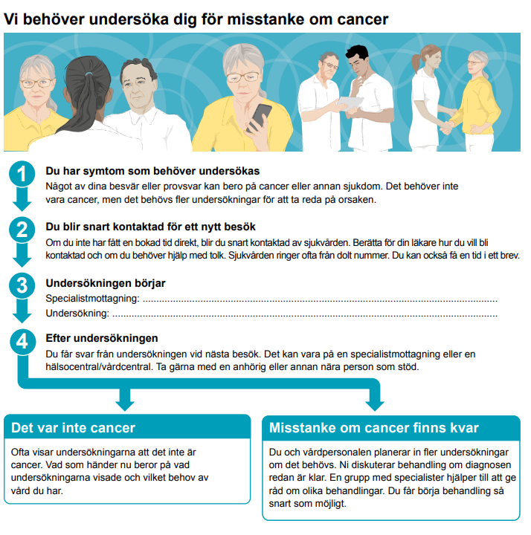
Vi behöver undersöka dig för misstanke om cancer
Säg inte cancer
Henrik Widegren

Slide 10
Kontaktsjuksköterska
Kontaktsjuksköterskan har det övergripande ansvaret för patient och närstående genom hela vårdkedjan.
Vara särskilt tillgänglig, att informera om kommande steg i vård och behandlingen, att ge stöd vid normala krisreaktioner och att förmedla kontakter med andra yrkesgrupper.

Slide 11
Min vårdplan
Alla patienter med cancer bör ha en vårdplan som individanpassas utifrån patientens behov. Den ska tas fram för och med patienten.
Syftet är att ge tydlig information och stöd till patient och närstående, att göra dem delaktiga i vården samt öka deras trygghet. Min vårdplan erbjuds digitalt och möjlighet till pappersform.

Slide 12
Min vårdplan på 1177.se
Publicerade nationella Min Vårdplan
Bröstcancer
Peniscancer
Prostatacancer
Tjock-och ändtarmscancer
Tumörer i centrala nervsystemet
Urinblåsecancer
Äggstockscancer
Min Vårdplan nationell RCC Pappersformat
Nationell Min vårdplan äggstockscancer
Patientinformation

Slide 13
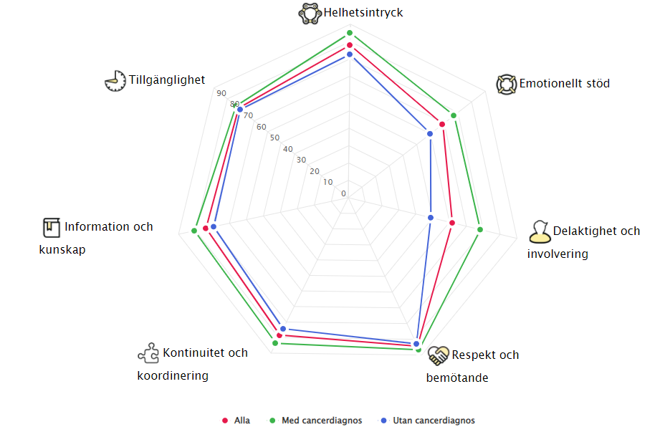
PREM-enkäter Standardiserade vårdförlopp inom cancer

Slide 14
Frågor?

Slide 15
karin.rolfsdotter.dahlberg@regionvastmanland.se

